Slide 1
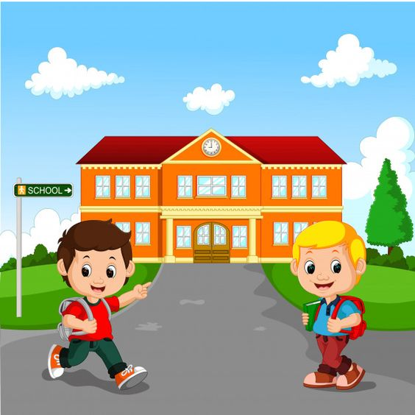

Chào mừng quý thầy cô và các bạn học sinh về dự môn âm nhạc

Slide 2


Hãy cho biết đây là giai điệu câu hát số mấy

Slide 3

Câu 3 em hãy hát lại câu 3

Slide 4
Hãy tìm từ còn thiếu trong đoạn nhạc đã bị chú hổ ăn mất

Slide 5
“Sáo đùa sáo bay”

Slide 6
Câu 3:Em thấy bầy chim sáo trong bài có những đức tính gì?

Slide 7

“ vui vẻ-chăm chỉ”

Slide 8
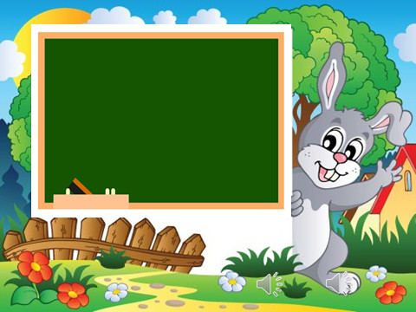
- Củng cố, dặn dò, nêu giáo dục

Slide 9
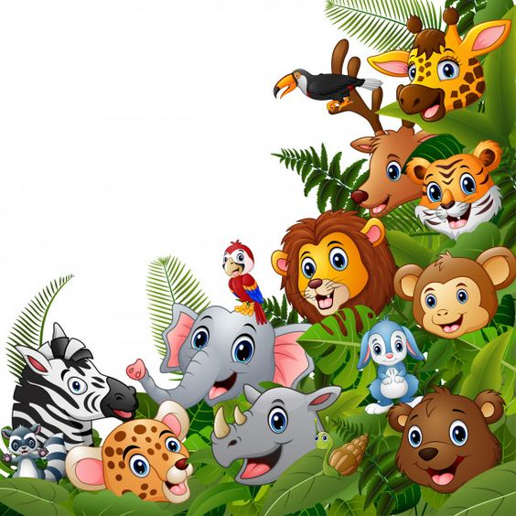
Chúc thầy cô mạnh khỏe, các bạn HS chăm ngoan học giỏi

